Slide 1



Slide 2

Образовательная программа
специальность
Автоматика и телемеханика на транспорте (жд транспорте)

Slide 3

97 | 96 | 92 | 89 | 88
3 | 4 | 8 | 11 | 12
0 | 0 | 0 | 0 | 0
0 | 0 | 0 | 0 | 0

Slide 4

91 | 89 | 89 | 87
8 | 10 | 11 | 13
0 | 0 | 0 | 0
1 | 1 | 0 | 0

Slide 5
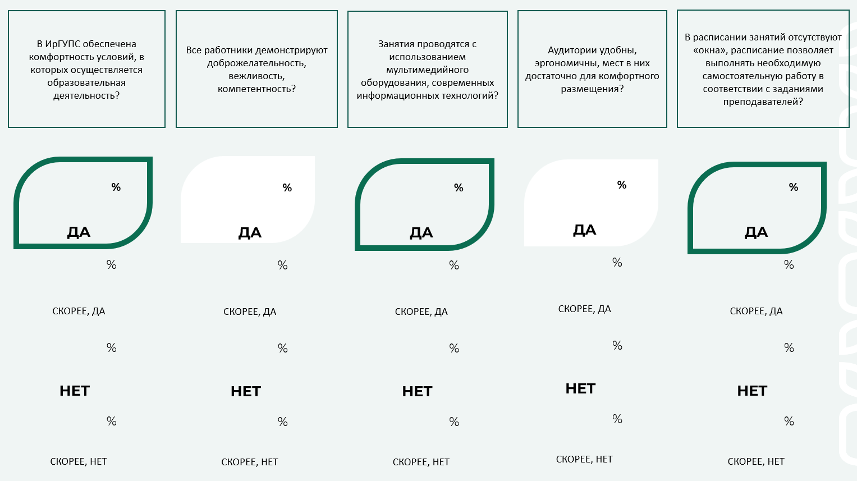
86 | 84 | 93 | 90 | 91
14 | 14 | 7 | 10 | 7
0 | 0 | 0 | 0 | 0
0 | 2 | 0 | 0 | 2

Slide 6

87 | 86 | 84 | 85
11 | 14 | 15 | 4
0 | 0 | 0 | 0
2 | 0 | 1 | 1

